Slide 1
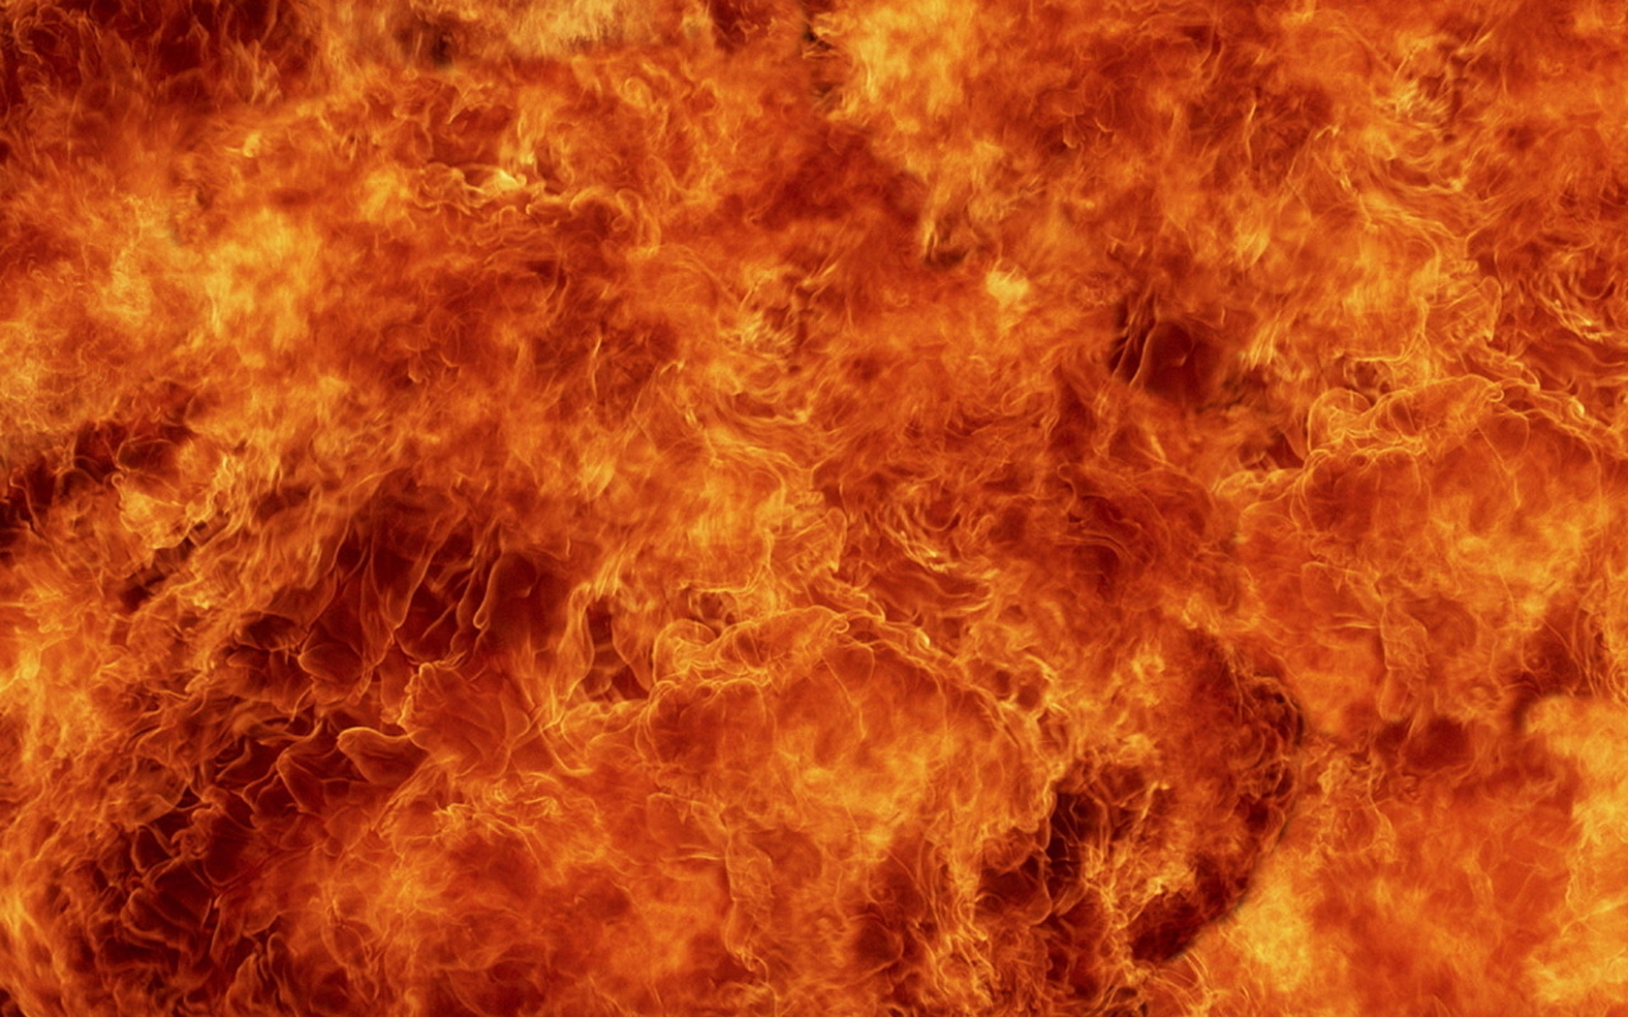
Терроризм – угроза национальной безопасности России.
ГБОУ СПО СК СБМК
Преподаватель БЖД В.Р. Акимов
г. Ставрополь
2013г.

Slide 2

ЦЕЛИ УРОКА:
Дать понятие:
1.Терроризм
2. Виды терроризма
3. Цели терроризма
- Ознакомить учащихся с основными нормативно-правовыми документами по борьбе с терроризмом в Российской Федерации.
- Рассмотреть предупредительно-защитные меры.
Довести:
- обязанности должностных лиц;
- действия населения при угрозе теракта.
- Рассмотреть возможные места установки взрывных устройств,
признаки наличия взрывчатых устройств.
- Что делать при обнаружении взрывчатого устройства. Поведение пострадавших.
- Вспомнить наиболее крупные террористические акты, совершенные на территории Российской Федерации.
- Довести студентам телефоны экстренного реагирования.

Slide 3

ПОНЯТИЕ «ТЕРРОРИЗМ», «ТЕРРОРИСТ», ПОЯВИЛОСЬ ВО ФРАНЦИИ В КОНЦЕ 18 ВЕКА. ТАК НАЗЫВАЛИ СЕБЯ ЯКОБИНЦЫ, ПРИЧЕМ ВСЕГДА С ПОЛОЖИТЕЛЬНЫМ ОТТЕНКОМ. ОДНАКО ВО ВРЕМЯ ВЕЛИКОЙ ФРАНЦУЗСКОЙ РЕВОЛЮЦИИ СЛОВО «ТЕРРОРИЗМ» ПРЕВРАТИЛОСЬ В СИНОНИМ ПРЕСТУПНИКА. ДО САМЫХ НЕДАВНИХ ПОР ПОНЯТИЕ «ТЕРРОРИЗМ» УЖЕ ОЗНАЧАЛО СПЕКТР РАЗЛИЧНЫХ ОТТЕНКОВ НАСИЛИЯ.

Slide 4
ЧТО ТАКОЕ ТЕРРОРИЗМ?
Это одно из самых страшных преступлений. Цель террористов – убить за один раз как можно больше людей или захватить побольше заложников, чтобы держать их в неволе и мучить. Они думают, что так они всех запугают и получат все, что им нужно, – деньги, разрешение не подчиняться законам или что-то еще.
Террористы – это преступники, которые не могут победить армию и милицию и поэтому с оружием в руках нападают на простых людей, которые пришли в кино или едут на работу, или на детей, собравшихся на праздник в школе.
За терроризм полагается более строгое наказание, чем за обычное похищение людей или убийство. Поэтому бандиты знают, что им не на что надеяться, и очень жестоко обращаются с теми, на кого нападают.
Скорее всего, вам не придется столкнуться с террористами, но узнать заранее, где, когда и на кого они нападут, очень трудно. Поэтому каждому надо быть готовым к такому нападению и помнить простые правила, которые помогут вам и вашей семье не пострадать от действий преступников.

Slide 5

Понятие «терроризм» произошло от латинского слова - «terror» -страх, ужас. Правовое определение терроризма дано в Федеральном законе Российской Федерации «О борьбе с терроризмом».
«Терроризм – насилие или угроза его применения в отношении физических лиц или организаций, а также уничтожение (повреждение) или угроза уничтожения (повреждения) имущества и других материальных объектов, создающие опасность гибели людей, причинения значительного имущественного ущерба либо наступления иных общественно опасных последствий, осуществляемые в целях нару­шения общественной безопасности, устрашения населения или оказания воз­действия на принятие органами власти решений, выгодных террористам, или удовлетворения их неправомерных имущественных и (или) иных интересов; посягательство на жизнь государственного или общественного деятеля, со­вершенное в целях прекращения его государственной или иной политической деятельности либо из мести за такую деятельность; нападение на представи­теля иностранного государства или сотрудника международной организации, пользующихся международной защитой, а равно на служебные помещения либо транспортные средства лиц, пользующихся международной зашитой, если это деяние совершенно в целях провокации войны или осложнения ме­ждународных отношений»

Slide 6
Правовые основы борьбы с терроризмом.
Правовую основу борьбы с терроризмом составляют Конституция Российской Федерации, Уголовный кодекс Российской Федерации, Федеральные законы «О безопасности» (№ 2446-1 от 1992 г.), «О борьбе с терроризмом» (№130-т 1998 г.), другие федеральные законы, общепризнанные принципы и нормы международного права, международные договоры Российской Федерации, указы и распоряжения Президента Российской Федерации, постановления и распоряжения Правительства Российской Федерации, а также принимаемые в соответствии с ними иные нормативные правовые акты федеральных органов государственной власти, органов государственной власти субъектов Российской Федерации.

Slide 7
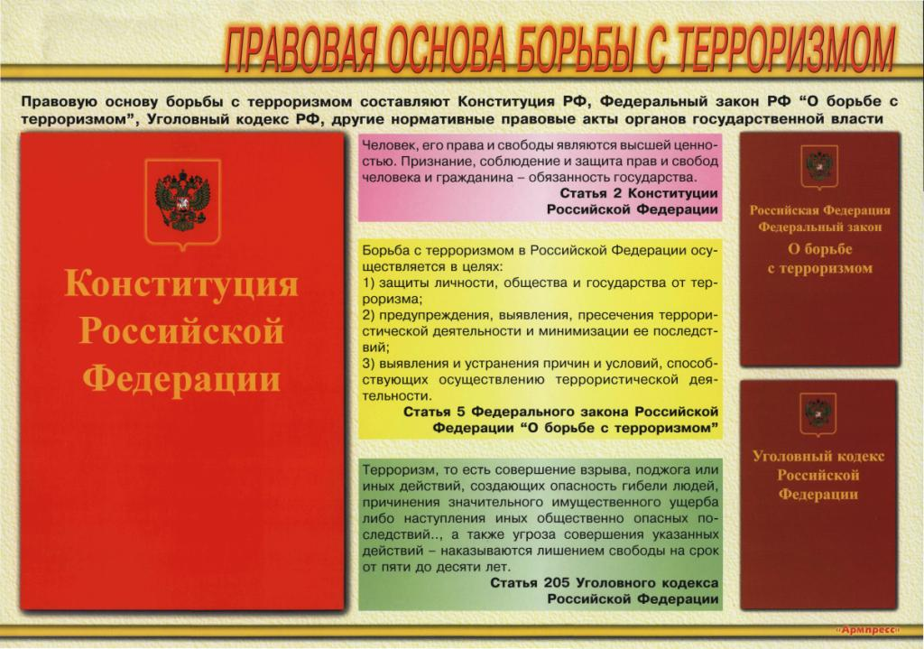

Slide 8

БОРЬБА С ТЕРРОРИЗМОМ В РОССИЙСКОЙ ФЕДЕРАЦИИ ОСНОВЫВАЕТСЯ НА СЛЕДУЮЩИХ ПРИНЦИПАХ:
ЗАКОННОСТЬ
МИНИМАЛЬНЫЕ УСТУПКИ ТЕРРОРИСТУ
ЕДИНОНАЧАЛИЕ В РУКО-ВОДСТВЕ ПРИВЛЕКАЕМЫМИ СИЛАМИ И СРЕДСТВАМИ ПРИ ПРОВЕДЕНИИ АНТИТЕРРОРИСТИЧЕСКИХ ОПЕРАЦИЙ
ПРИОРИТЕТ МЕР ПРЕДУПРЕЖДЕНИЯ ТЕРРОРИЗМА
СОЧЕТАНИЕ ГЛАСНЫХ И НЕГЛАСНЫХ МЕТОДОВ БОРЬБЫ С ТЕРРОРИЗМОМ
МИНИМАЛЬНАЯ ОГЛАСКА ТЕХНИЧЕСКИХ ПРИЕМОВ И ТАКТИКИ ПРОВЕДЕНИЯ АНТИТЕРРОРИСТИЧЕСКИХ ОПЕРАЦИЙ, А ТАКЖЕ СОСТАВА УЧАСТНИКОВ УКАЗАННЫХ ОПЕРАЦИЙ
НЕОТВРАТИМОСТЬ НАКАЗАНИЯ ЗА ОСУЩЕСТВЛЕНИЕ ТЕРРОРИСТИЧЕСКОЙ ДЕЯТЕЛЬ­НОСТИ
ПРИОРИТЕТ ЗАЩИТЫ ПРАВ ЛИЦ, ПОДВЕРГАЮЩИХСЯ ОПАСНОСТИ

Slide 9
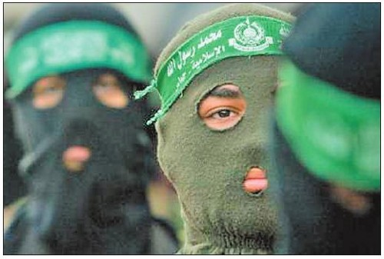
Цели борьбы с терроризмом
Борьба с терроризмом осуществляется в целях:
а) защиты личности, общества и государства от терроризма:
б) предупреждения, выявления, пресечения террористической деятельности и минимизации ее последствий;
в) выявления и устранения причин и условий, способствующих осуществле­нию террористи-ческой деятельности.

Slide 10
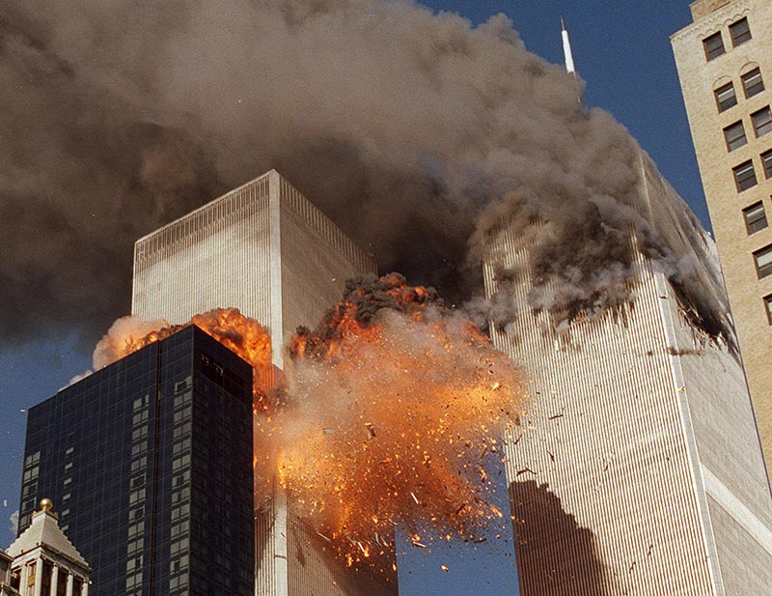
Типы терроризма

Slide 11
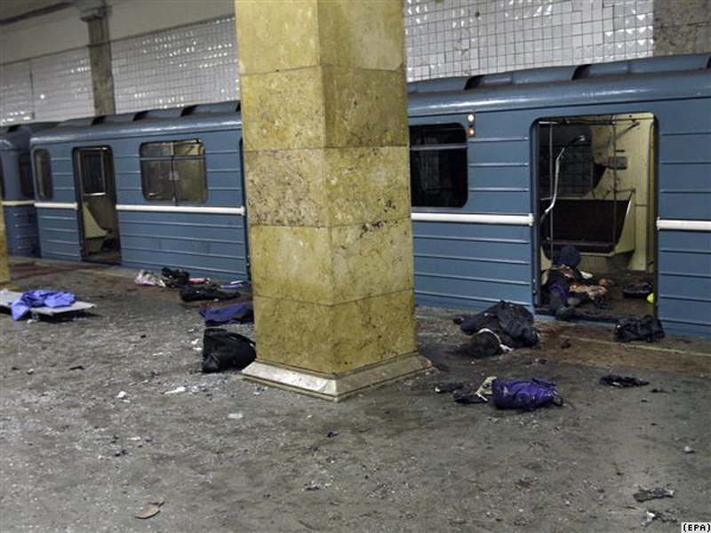
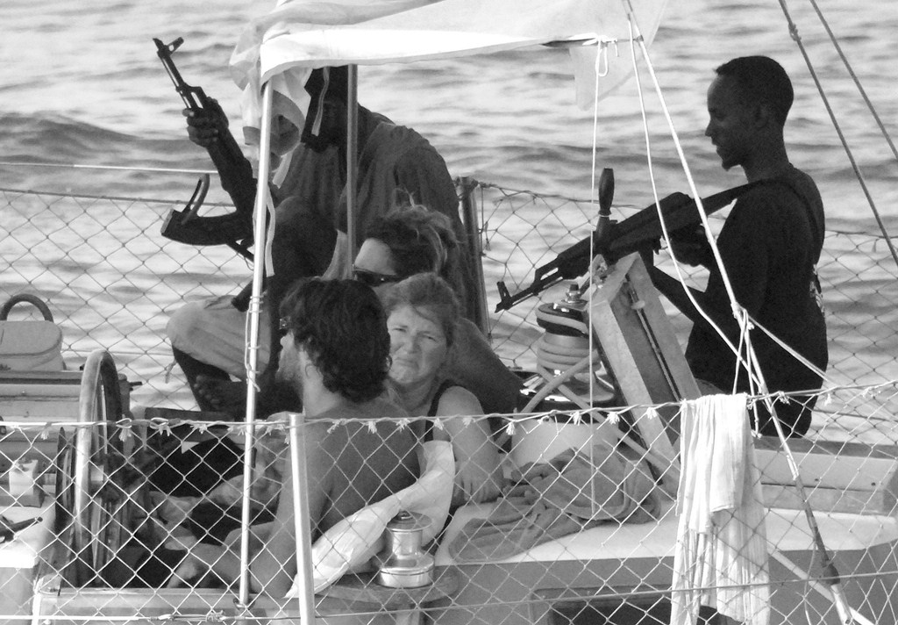
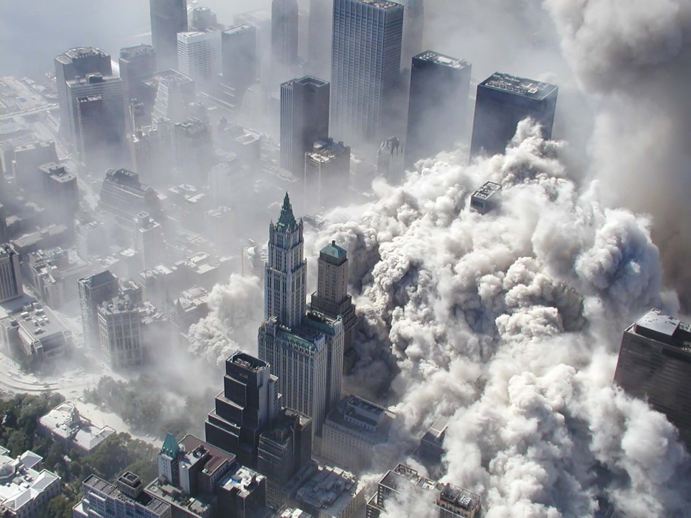
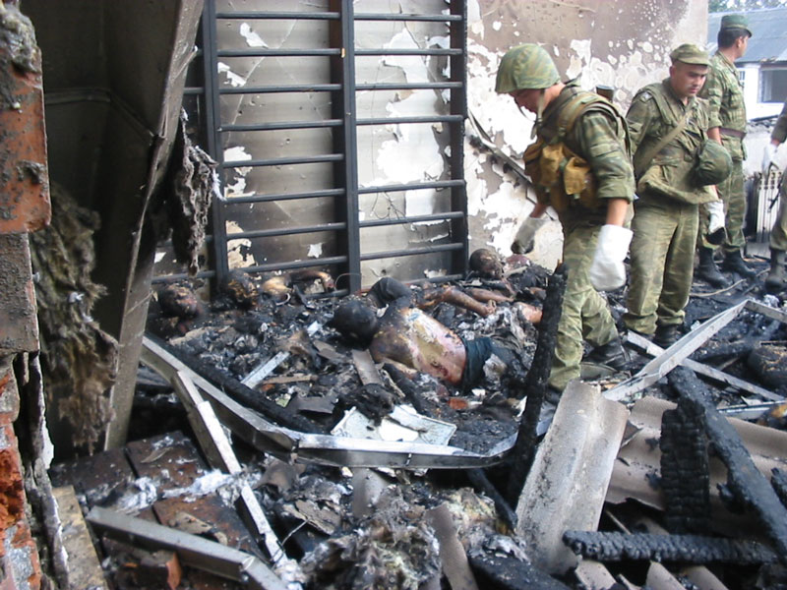
- националистический
- религиозный
- ядерный
- транспортный
- государственный
- международный
- внутренний
- анархический

Slide 12

Классификаций терроризма существует множество:
по сфере действия - государственный и международный;
в зависимости от идентичности субъекта – этнический и религиозный;
по средствам, используемым в террористических актах – терроризм с применением обычных средств поражения и терроризм с применением средств массового поражения;
по средствам протекания террористических актов – наземный, морской, воздушный, космический, компьютерный;
по социальной направленности – социальный, националистический, религиозный.
Последняя классификация является самой распространен-ной среди исследователей.

Slide 13
Причины роста терроризма в России
26% - ухудшение социально-экономического положения населения;
19% - усиление противоборства криминальных группировок;
13% - расслоение населения по имущественному признаку;
8% - деятельность национально - и религиозно-экстремистских группировок;
8% - приграничное положение, близость к местности, где происходят межнациональные конфликты, войны;
7% - рост числа безработных в самых различных социальных группах;
7% - приток мигрантов из стран ближнего зарубежья;
5% - рост национального самосознания, стремление этнических групп к национальному обособлению;
4% - деятельность или влияние зарубежных террористических групп;
3% - факторы дискриминации отдельных национальных общностей.

Slide 14
Анализ отечественной практики борьбы с терроризмом, а также международного опыта позволяет сформулировать ряд выводов:
- Основным принципом в борьбе с терроризмом для российских правоохранительных органов должна стать предельная жесткость в сочетании с необходимой гибкостью. Опыт большинства стран мира свидетельствует: противостоять террору можно лишь жесткой, бескомпромиссной борьбой с ним, вплоть до полного уничтожения участников акции, и формированием лояльного отношения к подобным "негуманным" действиям государства. Если идти на уступки бандитам, террор станет повсеместным способом решения проблем.
- Максимальных результатов в антитеррористической деятельности можно добиться лишь при наличии слаженной системы, включающей спецподразделения, ориентированные на проведение силовых операций, и всесторонне обеспечивающие их работу различные службы - координационные, аналитические, правовые, технические, оперативные и иные.
- Усилий одного государства в предупреждении терроризма недостаточно, требуется координация на межгосударственном уровне. Наиболее актуальной задачей для Российской Федерации на этом пути становится взаимодействие со странами СНГ.

Slide 15
ПРЕДУПРЕДИТЕЛЬНО-ЗАЩИТНЫЕ МЕРЫ
Будьте внимательны к тому, что происходит вокруг дома (учреждения, предприятия). Бдительность должна быть постоянной и активной. Необходимо укрепить и опечатать входы в подвалы и на чердаки, установить решетки, металлические двери, замки, регулярно проверять их сохранность. Установить домофоны или замки на входные двери в подъезды домов. Организовать дежурство граждан (жильцов) по месту жительства.
Обращать внимание на появление незнакомых автомобилей и посторонних лиц. Интересоваться разгрузкой мешков, ящиков, коробок, переносимых в подвал или на первые этажи. Не открывать двери неизвестным людям. Освободить лестничные клетки, коридоры, служебные помещения от загромождающих их предметов.
Желательно оборудовать окна решетками (особенно на нижних этажах). Не оставлять их открытыми. Завесить плотной тканью (жалюзи). Установить металлические двери с глазком или врезать глазок в имеющуюся дверь.

Slide 16
Действия населения при угрозе теракта
Подготовиться к экстренной эвакуации. Для этого необходимо сложить в сумку документы, деньги, ценности, немного продуктов. Желательно иметь свисток. Помочь больным и престарелым подготовиться к эвакуации. Убрать с балконов и лоджий горюче-смазочные и легковоспламеняющиеся материалы.
Подготовить йод, бинты, вату и другие медицинские средства для оказания первой медицинской помощи. Договориться с соседями о совместных действиях на случай оказания взаимопомощи. Избегать мест скопления людей (рынки, магазины, стадионы, дискотеки и др.).
Реже пользоваться общественным транспортом. Желательно отправить детей и престарелых на дачу, в деревню, в другой населенный пункт к родственникам или знакомым. Держать постоянно включенными радиоприемник, радиоточку, телевизор. Создать в доме (квартире) небольшой запас продуктов и воды. Задернуть шторы на окнах. Это убережет вас от разлетающихся осколков стекол. Держать на видном месте список телефонов для передачи экстренной информации в правоохранительные органы.

Slide 17
Возможные места установки взрывных устройств
К ним относятся подземные переходы (тоннели); вокзалы; рынки; стадионы; дискотеки; магазины; транспортные средства; объекты жизнеобеспечения (электроподстанции, газоперекачивающие и распределительные станции); учебные заведения; больницы; поликлиники; детские учреждения; подвалы и лестничные клетки жилых зданий; контейнеры для мусора, урны; опоры мостов.
Признаки наличия взрывных устройств
Самыми явными являются шум из обнаруженного предмета (тиканье часов, щелчки); бесхозные портфели, чемоданы, сумки, свертки, мешки, ящики, коробки; присутствие проводов, небольшой антенны, изоленты; растяжки из проволоки, шпагата, веревки; припаркованные вблизи домов автомашины, неизвестные жильцам (бесхозные).

Slide 18
Действия при обнаружении
взрывного устройства
Немедленно сообщить об обнаруженном подозрительном предмете в дежурные службы органов внутренних дел, ФСБ, ГО и ЧС, оперативному дежурному администрации города. Не подходить к обнаруженному предмету, не трогать его руками, не подпускать к нему других.
Исключить использование средств радиосвязи, мобильных телефонов, других радиосредств, способных вызвать срабатывание радиовзрывателя. Дождаться прибытия представителей правоохранительных органов и указать место нахождения подозрительного предмета.
Обезвреживание взрывоопасного предмета на месте его обнаружения производится только специалистами МВД, ФСБ, МЧС.

Slide 19
Поведение пострадавших
Если вы ранены
Постарайтесь сами себе перевязать рану платком, полотенцем, шарфом, куском ткани. Остановите кровотечение прижатием вены к костному выступу или наложите давящую повязку, используя для этого ремень, платок, косынку, полосу прочной ткани. Окажите помощь тому, кто рядом, но в более тяжелом положении.
Если вы задыхаетесь
Наденьте влажную ватно-марлевую повязку. Защитите органы дыхания мокрым полотенцем, платком, шарфом, другой тканью. При запахе газа раскройте окна, не пользуйтесь зажигательными принадлежностями (спички, зажигалки и др.), не включайте электрические приборы и освещение.
Если вас завалило
Обуздайте первый страх, не падайте духом. Осмотритесь - нет ли поблизости пустот. Уточните, откуда поступает воздух. Постарайтесь подать сигнал рукой, палкой, голосом, стуком. Лучше это делать, когда услышите голоса людей, лай собак.
Как только машины и механизмы прекратят работу и наступит тишина, значит объявлена "минута молчания". В это время спасатели с приборами и собаками ведут усиленную разведку. Используйте это - привлеките их внимание любым способом. Вас обнаружат по стону, крику и даже по дыханию.

Slide 20
Если вас захватили в заложники
Основные правила поведения:
Возьмите себя в руки, успокойтесь, не паникуйте. Разговаривайте спокойным голосом. Подготовьтесь физически и морально к возможному суровому испытанию. Не выказывайте ненависть и пренебрежение к похитителям.
С самого начала (особенно в первый час) выполняйте все указания бандитов. Не привлекайте внимания террористов своим поведением, не оказывайте активного сопротивления. Это может усугубить ваше положение.
Не пытайтесь бежать, если нет полной уверенности в успехе побега. Заявите о своем плохом самочувствии. Запомните как можно больше информации о террористах (количество, вооружение, как выглядят, особенности внешности, телосложения, акцента, тематику разговора, темперамент, манеру поведения). Постарайтесь определить место своего нахождения (заточения).
Сохраняйте умственную и физическую активность. Помните, правоохранительные органы делают все, чтобы вас вызволить. Не пренебрегайте пищей. Это может сохранить силы и здоровье. Расположитесь подальше от окон, дверей и самих террористов. Это необходимо для обеспечения вашей безопасности в случае штурма помещения, стрельбы снайперов на поражение преступников. При штурме здания ложитесь на пол лицом вниз, сложив руки на затылке. После освобождения не делайте скоропалительных заявлений.

Slide 21
Обязанности должностных лиц при возникновении угрозы террористического акта
Срочно проверить готовность средств оповещения. Проинформировать население о возникновении ЧС. Уточнить план эвакуации рабочих и служащих (жителей дома) на случай ЧС. Проверить места парковки автомобилей (нет ли чужих, подозрительных, бесхозных). Удалить контейнеры для мусора от зданий и сооружений. Организовать дополнительную охрану предприятий, учреждений, организаций, дежурство жителей.
При совершении террористического акта немедленно проинформировать дежурные службы МВД, ФСБ, МЧС. Принять меры по спасению пострадавших, оказанию первой медицинской помощи. Не допускать посторонних к месту ЧС. Организовать встречу работников милиции, ФСБ, пожарной охраны, "Скорой помощи", спасательных подразделений МЧС.

Slide 22
КУДА ОБРАЩАТЬСЯ В СЛУЧАЕ ЧРЕЗВЫЧАЙНЫХ СИТУАЦИЙ.
МЕСТНЫЕ ТЕЛЕФОНЫ
(эту памятку должен иметь каждый гражданин)
При экстренном вызове помощи по телефону сообщите кратко следующие данные:
причину вызова (возгорание, нападение, взрыв, угроза взрыва, несчастный случай, запах газа и т.п.);
точный адрес (улица, № дома и квартиры, этаж, подъезд, код);
свою фамилию и номер телефона;
запишите фамилию (№) дежурного или другого лица, принявшего Ваш вызов.
СЛУЖБЫ ЭКСТРЕННОГО ВЫЗОВА | ТЕЛЕФОН
Единая дежурно-диспетчерская служба (ЕДДС) | 01
Милиция | 02
Скорая помощь | 03
Аварийная газовая служба | 04
Оперативный дежурный управления ГО и ЧС города (района)
Управление ГО и ЧС города (района)
Оперативный дежурный МЧС края | (8-8652) 24-52-26
Главное Управление ГО и ЧС края | (8-8652) 24-52-26
Служба спасения | (8652): 34-29-83, 01, 010-для сотовых телефонов
Оперативный дежурный ФСБ | 94-04-40
Дежурный Военного Комиссариата
СПРАВОЧНЫЕ СЛУЖБЫ
Автовокзала
Железнодорожного вокзала
Стол находок документов
О забытых вещах
ТЕЛЕФОНЫ ДОВЕРИЯ
Экстренной и психологической помощи
Жалобы на противоправные действия ГИБДД
Жалобы на противоправные действия сотрудников милиции
Телефон доверия
СПРАВОЧНЫЕ СЛУЖБЫ ГТС
Информация о телефонах в других городах | 007
Прием телеграмм по телефону | 06
Справочная служба ГТС | 09
Справочная служба междугородной ТЛФ связи | 07
Справочная служба международной ТЛФ связи | 8190

Slide 23
Литература
1. Антонян Ю.М., Белокуров Г.И., Боковиков А.К. Природа этнорелигиозного терроризма./ Под ред. Ю.М. Антоняна. – М.: Аспект-Пресс, 2008.
2. Вольхин С.Н., Ляшко В.Г., Снегирев А.В., Щербаков В.А. Основы защиты от терроризма. – М.: Дрофа, 2007.
3. Джабаев Б. Найден лагерь по подготовке смертниц// http://www.utro.ru/articles/20030228013714130180.shtml
4. Журавель В.П., Шевченко В.Г. О терроризме, террорологии и антитеррори-стической деятельности. Энциклопедический словарь. – Изд-во «ТОМ», 2007.
5. Кредов С., Шаров А. Смертниц взорвали? // Российская газета. 2003. 8 июля.
6. Концепция национальной безопасности Российской Федерации (в ред. Указа Президента Российской Федерации №24 от 10 января 2000 г.) // Собрание за-конодательства Российской Федерации. 2000. №2.
7. Крозье М. Основные тенденции современных сложных обществ// Социология. Хрестоматия. Сост. Ю.Г. Волков, И.В. Мостовая. – М.: Гардарики, 2003. – С. 124-129.
8. Латчук В.Н., Миронов С.К. Основы безопасности жизнедеятельности. Терро-ризм и безопасность человека. 5-11 классы. – М.: Дрофа, 2005.
9. Макнаб К., Рэбайгер Д. Выживание в городе. – Фаир-Пресс, 2004.
10. Ольшанский Д. В. Психология терроризма. – М., 2002.
11. Организационно-правовые вопросы борьбы с терроризмом. Сост. В.Л. Шульц. – М.: Наука, 2006.
12. Петров В.В. Основы выживания и безопасности в городе. – Харвест, 2005.
13. Петров С.В. Обеспечение безопасности образовательного учреждения. – М.: НЦ ЭНАС, 2006.
14. Почебут Л.Г. Социальная психология толпы. - СПб, 2004.
15. Терроризм. Правовые аспекты противодействия. Нормативные и международ-ные правовые акты с комментариями. Под ред. И.Л. Трунова. – М.: ЭКСМО, 2006.
16. Терроризм и религия. Сост. Л.В. Брятова. – М.: Наука, 2005.
17. Томпсон Л. Антитеррор. Руководство по освобождению заложников. - Фаир-Пресс, 2005.
18. Уголовный кодекс Российской Федерации. Принят Государственной Думой 24 мая 1996 года. Одобрен Советом Федерации 5 июня 1996 года.
19. Федеральный закон от 6 марта 2006 г. № 35-ФЗ "О противодействии терро-ризму" (с изменениями от 27 июля 2006 г.). Принят Государственной Думой 26 февраля 2006 года. Одобрен Советом Федерации 1 марта 2006 года.
20. http://ru.wikipedia.org/wiki/%D0%A2%D0%B5%D1%80%D1%80%D0%BE%D1%80%D0%B8%D0%B7%D0%BC

Slide 24
Источники
http://ru.wikipedia.org/wiki/%D2%E5%F0%F0%EE%F0%E8%F1%F2%FB – Wiki-энциклопедия.
http://archive.russia-today.ru/2001/no_20/20_topic_1.htm - статья о терроризме
http://slovari.yandex.ru/~%D0%BA%D0%BD%D0%B8%D0%B3%D0%B8/%D0%A2%D0%B5%D1%80%D1%80%D0%BE%D1%80%D0%B8%D0%B7%D0%BC%20%D0%B8%20%D1%82%D0%B5%D1%80%D1%80%D0%BE%D1%80%D0%B8%D1%81%D1%82%D1%8B/%D0%9F%D0%BE%D0%BD%D1%8F%D1%82%D0%B8%D0%B5%20%D1%82%D0%B5%D1%80%D1%80%D0%BE%D1%80%D0%B8%D0%B7%D0%BC%D0%B0/ - Яндекс-словари
www.emgli.ru/terror.ppt - презентация к кл.часу «Терроризм - угроза личности, обществу, государству».
http://festival.1september.ru/articles/511722/ - разработка классного часа «Терроризм – угроза человечеству»
http://www.nord-ost.org/ - Мемориал погибших в Норд-осте. Книга Памяти.
http://via-midgard.info/blogs/5379-v-moskve-vspominayut-zhertv-vzryvov-domov-na.html - фотографии взрыва на улице Гурьянова в Москве

Slide 25
http://via-midgard.info/blogs/5379-v-moskve-vspominayut-zhertv-vzryvov-domov-na.html - фотографии взрыва на улице Гурьянова в Москве
http://nnm.ru/blogs/bogomir/v_moskve_vspominayut_zhertv_vzryva_doma_na_ulice_guryanova/ - фотографии взрывов на улице Гурьянова, Каширском шоссе, городе Волгодонске
http://www.grazuma.ru/articles/1/73/ - фотография, взрыв в Волгодонске
http://forumrussdom.russtv.ru/cgi-bin/frd/ikonboard.cgi?s=306714bb7424b5d58fe4ef230dd29338;act=Print;f=6;t=1324 – фотоматериал захват заложников в Беслане 1 сентября 2004 г.
ttp://crazy.werd.ru/index.php?newsid=75088 - фотоматериал захват заложников в Беслане 1 сентября 2004 г.
http://www.antiterror.ru/text/beslan/81992788 - Хроника событий в Беслане
http://visualrian.ru/lists/item/55000 - фотоколлекция - террористические акты в Москве

Slide 26
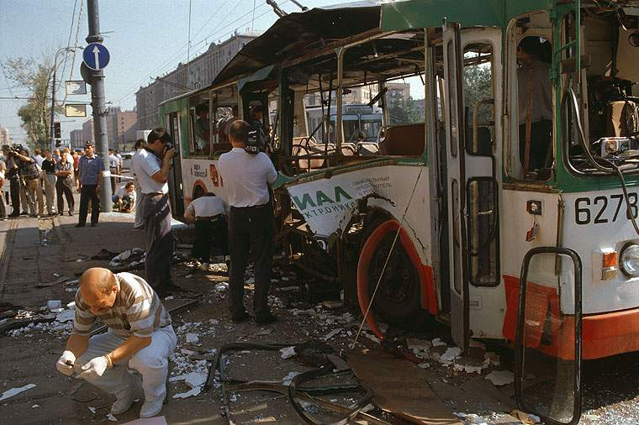

Slide 27
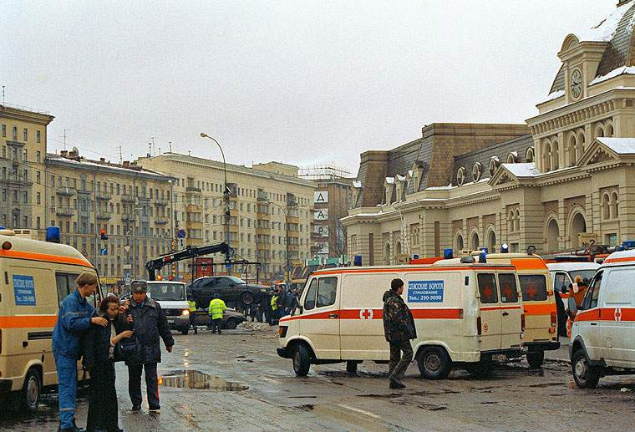

Slide 28
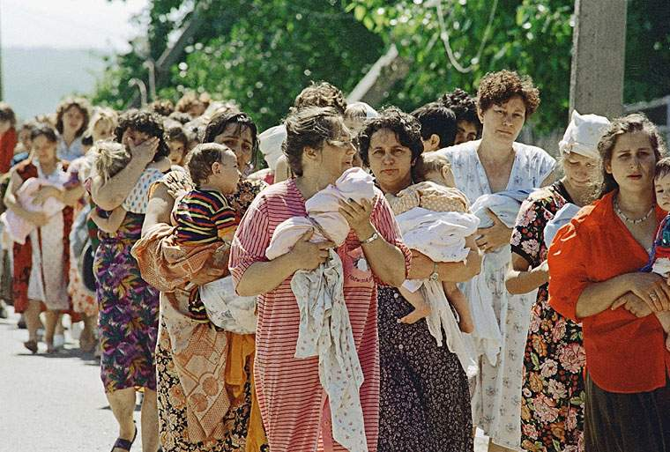

Slide 29
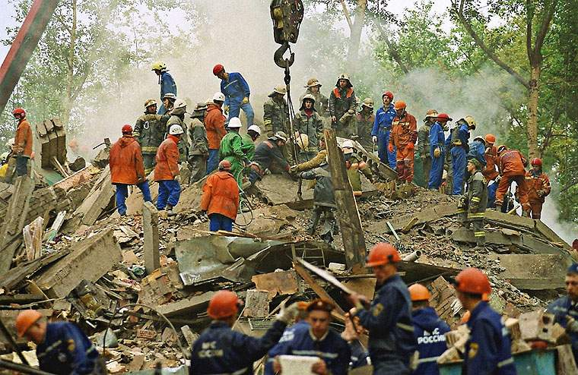

Slide 30
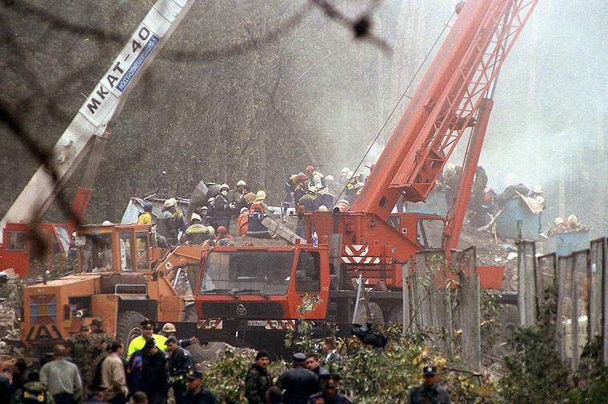

Slide 31
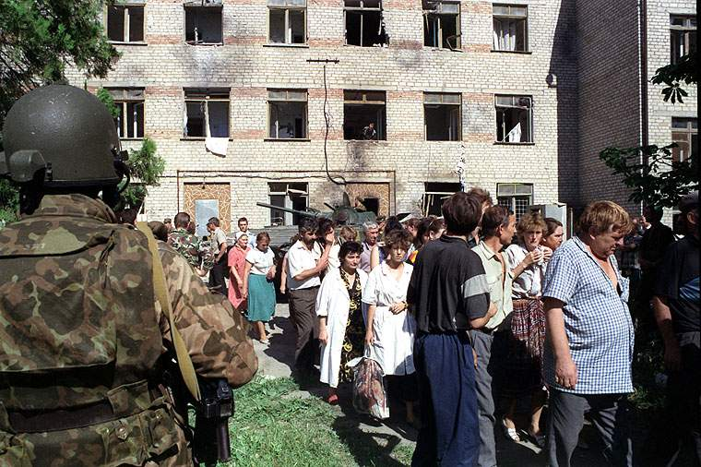

Slide 32
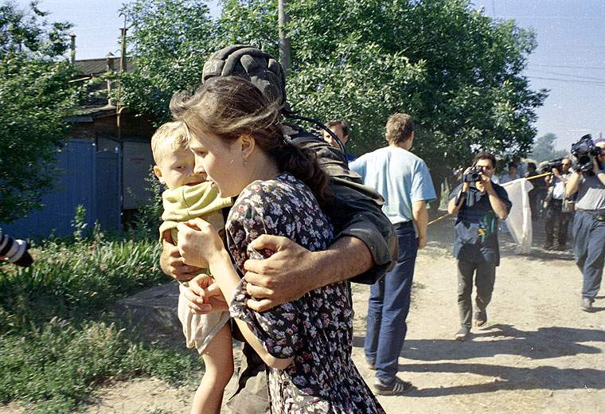

Slide 33
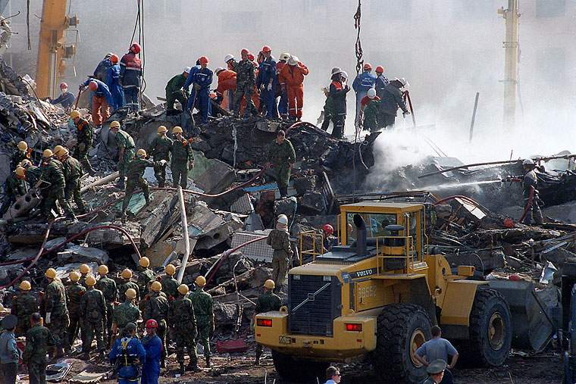

Slide 34
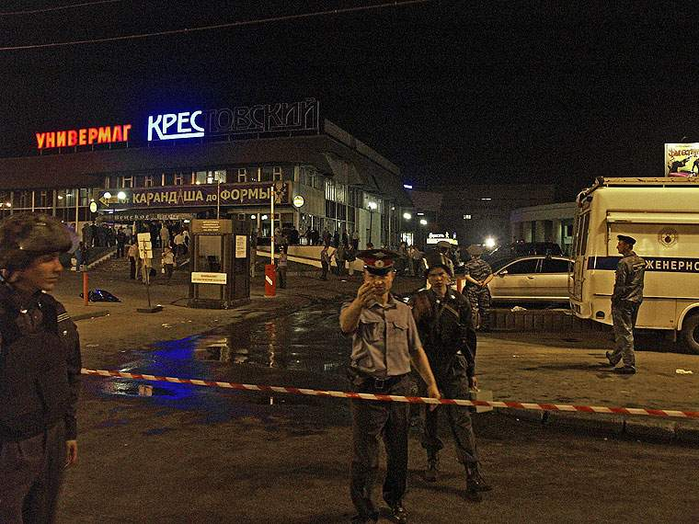

Slide 35
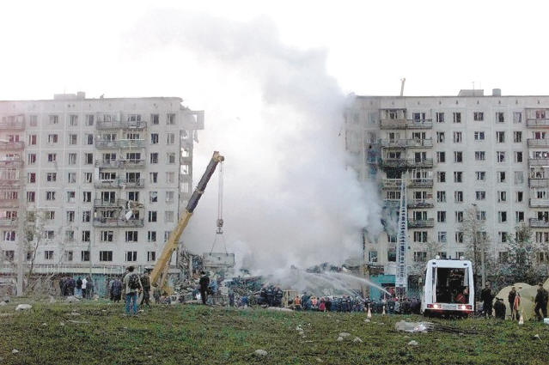
Взрывы в Москве

Slide 36
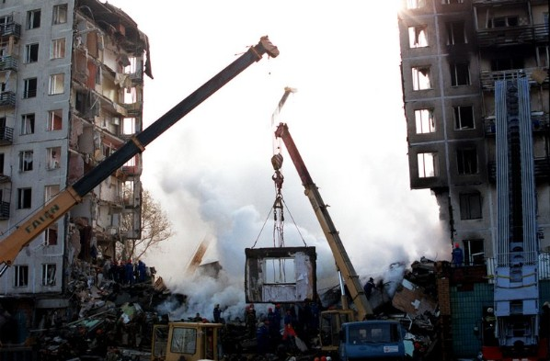
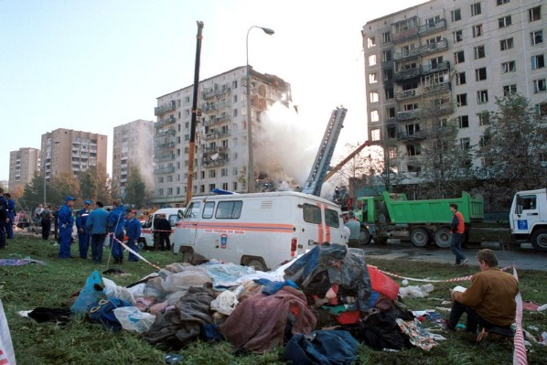
Взрыв на улице Гурьянова
8 сентября 1999 года в 23 часа 59 минут на первом этаже 9-этажного жилого дома по улице Гурьянова произошёл взрыв. Два подъезда дома были полностью уничтожены. В результате взрыва погибли 100 человек, 690 человек получили ранения различной степени тяжести или пострадали в той или иной мере

Slide 37
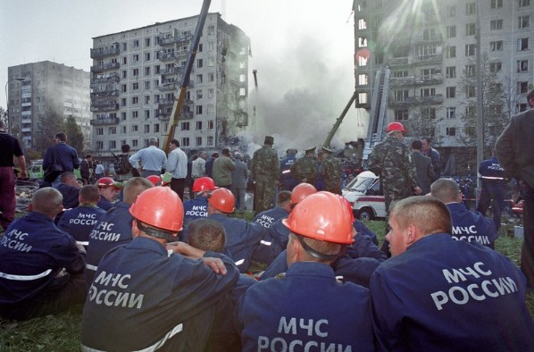
Взрыв на улице Гурьянова

Slide 38
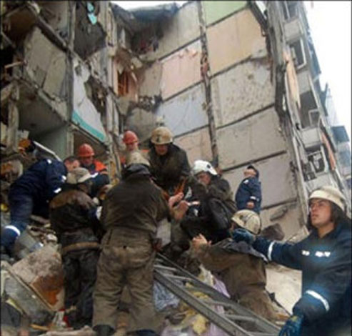
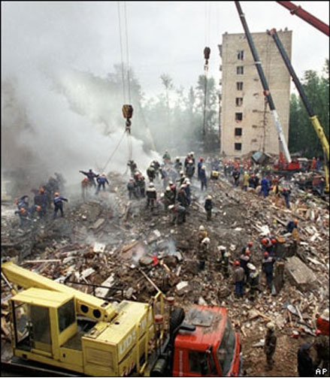
Взрыв на Каширском шоссе
13 сентября 1999 года в 5 часов утра произошёл взрыв (мощность — 300 кг в тротиловом эквиваленте) в подвальном помещении 8-этажного кирпичного дома на Каширском шоссе. В результате взрыва он был полностью разрушен, почти все нахо-дившиеся в нём жильцы — 124 человека — погибли, 7 человек получили ранения, пострадали 119 семей.

Slide 39
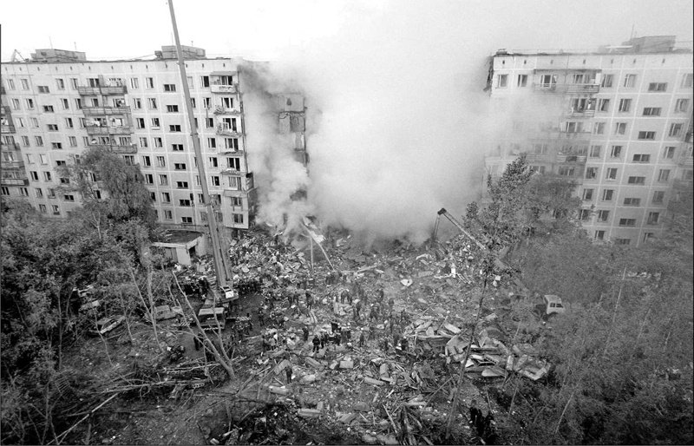
Взрыв дома в Волгодонске
16 сентября 1999 года в 5 часов 57 минут. Рядом с девятиэтажным домом сдетонировал грузовик со взрывчаткой. От взрывной волны была разрушена фасадная часть дома. 19 погибших, 89 человек госпитализированы, повреждено 37 близлежащих домов. .

Slide 40
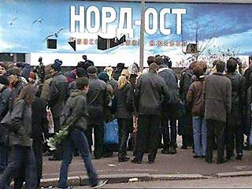
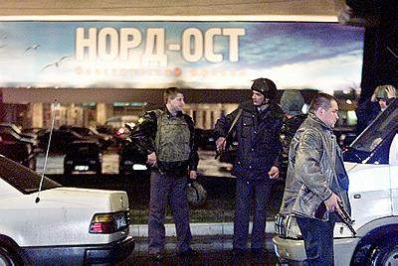
Захват заложников на Дубровке
23 октября 2002 года в 21.05 в центре Москвы (в театральном центре на Дубровке) более 50 вооруженных террористов захватили зал, в котором шел популярный мюзикл «Норд-Ост».

Slide 41
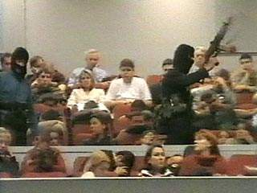
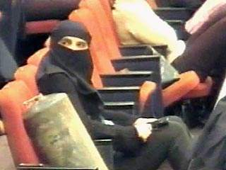
Захват заложников на Дубровке
Террористы требовали прекратить войну в Чечне, угрожая расстрелять заложников и взорвать зал.

Slide 42
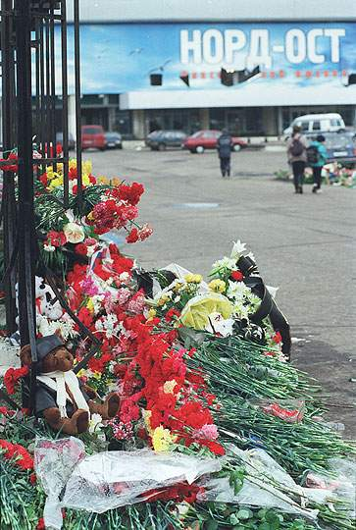
Захват заложников на Дубровке
26 октября в 5.32 после уникальной в мировой истории спецоперации более 500 заложников были освобождены. Уничтожены 50 террористов – 32 мужчин и 18 женщин. 117 заложников погибли.

Slide 43
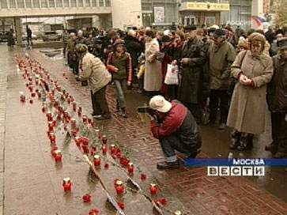
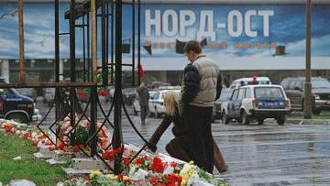
Захват заложников на Дубровке
28 октября был объявлен день траура.

Slide 44
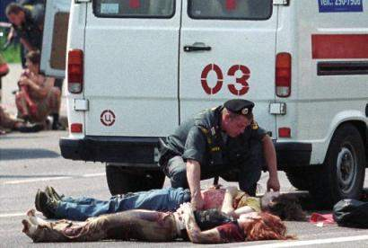
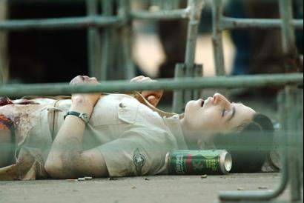
Взрывы во время рок-фестиваля
5 июля 2003 года в Москве был совершён террористический акт: у входа на Тушинский аэродром, где в это время проходил рок-фестиваль «Крылья», были взорваны две бомбы. Взрывы произвели две террористки-смертницы. По официальным данным погибло 13 и ранено 59 человек. Больших жертв удалось избежать только потому, что охрана, заподозрив этих женщин, не пропустила их в толпу участников фестиваля.

Slide 45
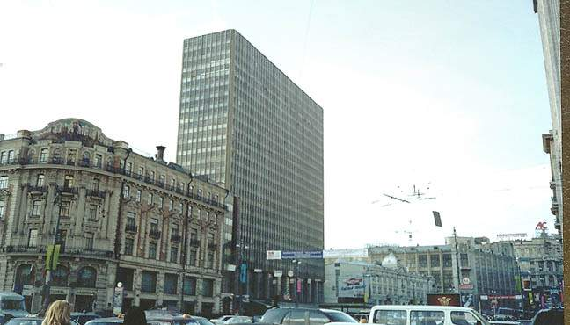
Взрыв около гостиницы "Националь"
9 декабря 2003 года в результате взрыва около гостиницы «Националь" в центре Москвы.
5 человек погибли и 13 получили ранения.

Slide 46
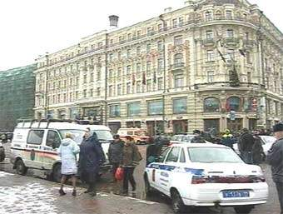
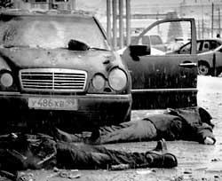
Взрыв около гостиницы "Националь"
Теракт совершила одна террористка-смертница.

Slide 47
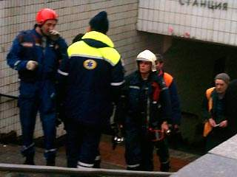
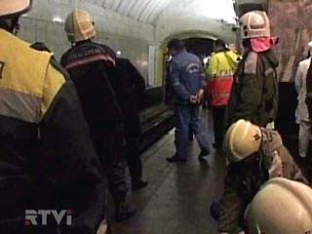
Взрыв вагона в метро
6 февраля 2004 год - взрыв в вагоне московского метро, унесло жизни около
50 человек.

Slide 48
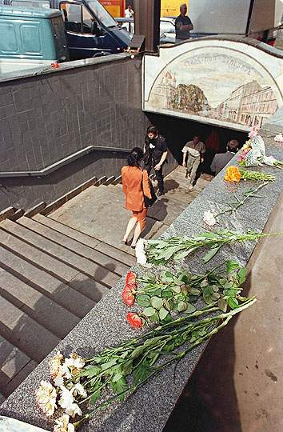
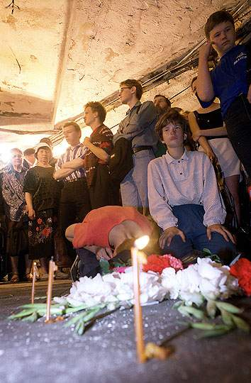

Slide 49
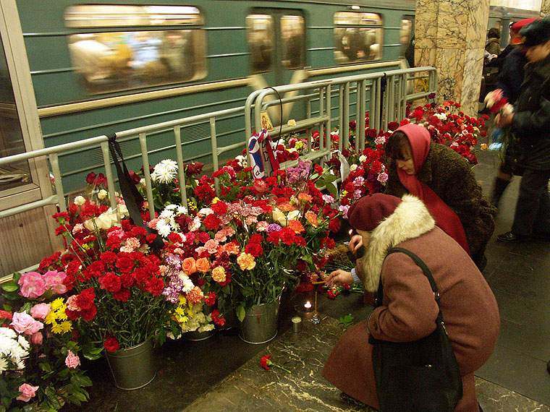

Slide 50
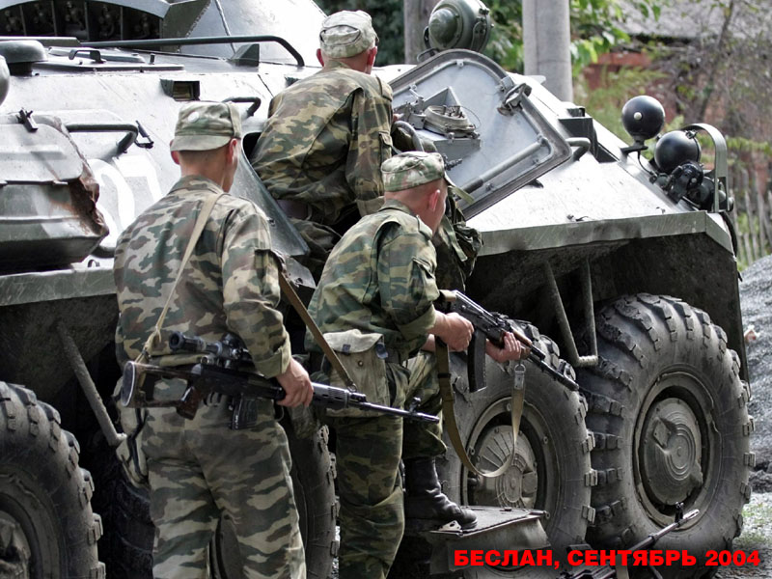
Беслан
В 8 утра 1 сентября 2004 года в районе села Хурикау, пример-но в 60 км от Беслана, вооруженные люди остановили местного участкового, майора милиции и посадили его в свою машину.
.

Slide 51
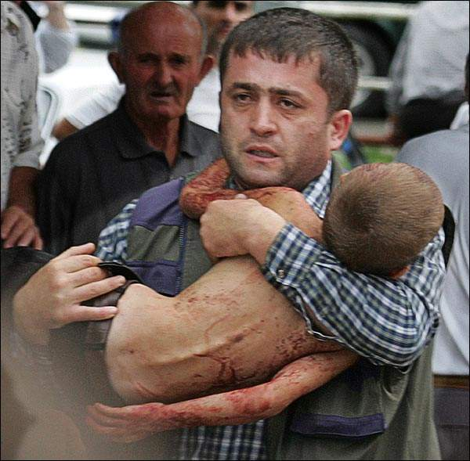
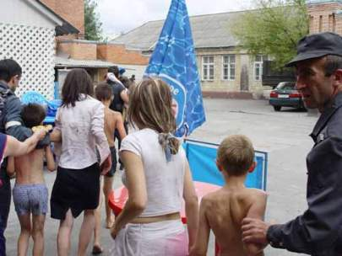
Беслан
По предварительным данным, именно с помощью удостоверения сотрудника МВД боевики на ГАЗ-66 и двух легковых автомобилях беспрепятственно миновали несколько КПП по пути до Беслана.

Slide 52
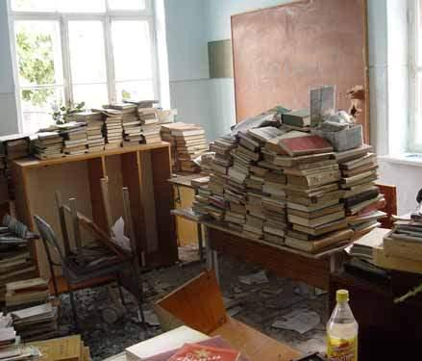
Беслан
Во время проведения торжественной линейки по случаю
1 сентября они ворвались на территорию
школы №1.
Всего на линейке, по данным комитета образования администрации Беслана, присутствовали
895 учеников и
59 учителей и технических сотрудников школы.

Slide 53
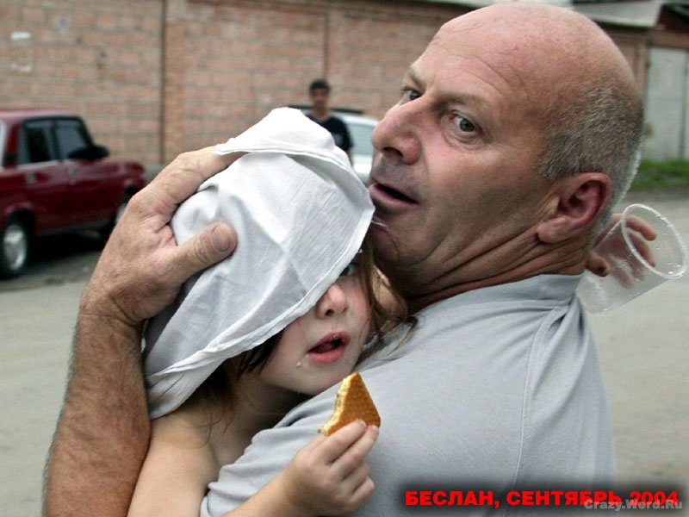
Беслан
.

Slide 54
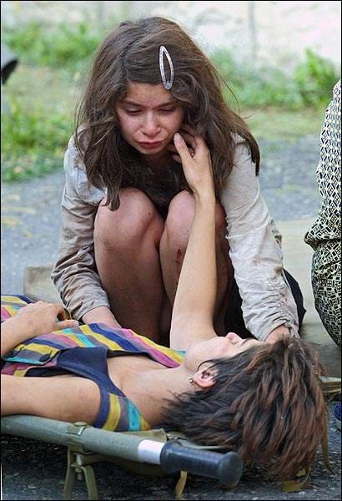
Беслан
.
Количество родителей, пришедших проводить детей в школу, неизвестно. Открыв беспорядочную стрельбу в воздух, боевики приказали всем присутствующим зайти в здание школы

Slide 55
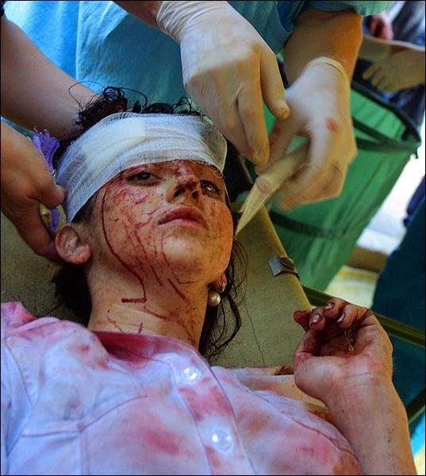
Беслан
Большинство - в основном старшеклассники и взрослые - смогли просто разбежаться. Тех кто не смог это сделать - учеников младших классов и их родителей и часть учителей - бандиты загнали в спортзал.

Slide 56
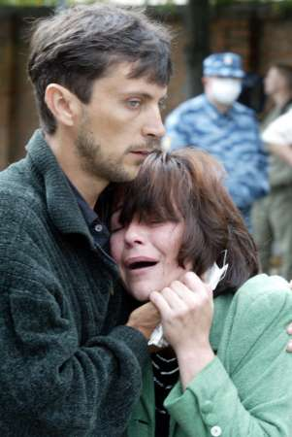
Беслан
В первые же минуты захвата на звуки выстрелов к школе начали сбегаться сотрудники горотдела милиции. В хаотичной перестрелке погибли трое человек. Одно тело лежало у входа в здание, два других - на проезжей части у ограды. Все погибшие - гражданские лица. В течение всего дня боевики не давали забрать тела, открывая огонь при приближении людей к школе.

Slide 57

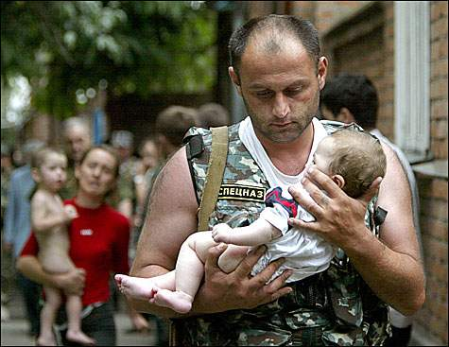
Беслан

Slide 58

Беслан
.

Slide 59

Беслан
.

Slide 60

Беслан
.

Slide 61


Беслан

Slide 62

Беслан
.

Slide 63

Беслан
.

Slide 64
SOS
Россия сегодня, в начале 21 века имеет около 4-х миллионов беспризорных детей. Через несколько лет те, кто из них останется в живых, станут базой НОВОГО ТЕРРОРА - СОЦИАЛЬНОГО, внутреннего, на каждой улице, в каждом городе, в каждом доме!!!
ЛЮДИ, ОПОМНИТЕСЬ!!!

Slide 65
Вопросы
Как же не стать жертвой теракта?
Что такое гражданская бдительность?
Какие действия необходимо применить при обнаружении подозрительных предметов?
Если вы услышали выстрелы, находясь дома, ваши первые действия?
Если вам поступила угроза по телефону вам необходимо
Если рядом прогремел взрыв, ваши действия?
Если вы оказались в числе заложников?
Терракты, военные конфликты – почему это стало реальностью нашего времени?
Чего не хватает всем людям сегодня, что, как вам кажется, должно измениться в мире?
Есть ли надежда, что человечество будет жить без потрясений и конфликтов?

Slide 66


Slide 67
Вывод
России объявлена война. И эта война ведется не каким-то конкретным государством, враг не выступает открыто. Войну нашей стране объявил мировой терроризм. Война с ним ничуть не менее жестока и не легче, чем любая другая война. 60 лет назад мы победили фашизм. Сейчас наш враг – терроризм. Мы победили в 1945 году, победим и сегодня!
Кровопролитные теракты на нашей земле унесли не одну тысячу жизней. Страшные по своим последствиям «Норд-Ост» и Беслан потрясли весь мир. Это не забудется никогда. Мы все должны по-другому посмотреть на проблему терроризма.
Терроризм жесток. Сегодня самые эффективные методы террора – насилие не в отношении представителей власти, а против мирных, беззащитных людей, которые оказываются наиболее беззащитными, попав в ситуацию теракта. Чаще всего они не знают, как себя вести при угрозе теракта или при свершившемся террористическом нападении.
Для того чтобы восполнить информационный вакуум в этом вопросе, Фонд эффективной политики выпускает книгу «Антитеррор. Практикум для горожанина». Также в Интернете открыт специальный сайт «Национальный портал противодействия терроризму» ANTITERROR. RU.
В книге и на сайте можно получить информацию, которая позволит людям лучше ориентироваться в вопросах обеспечения личной безопасности. Вниманию читателей представлены советы специалистов, психологов, экспертов по выживанию. Фактически эта книга и есть пособие по выживанию.

